Slide 1
La puissance
Ce qui fait qu’un travail va être réalisé dans un temps donné.

Slide 2

La puissance.
Dans une compétition de type « course », des sportifs s’affrontent.
Ils effectuent tous le même « travail ». Ils partent de « la ligne de départ » et sauf problème, ils franchissent tous la « ligne d’arrivée ».
Le vainqueur, est celui qui fournit ce travail dans le temps le plus court, celui qui a montré par nature ou par efficience, le plus de « puissance ».
Pour une charge en déplacement, W = F.L
la puissance (P en Watt) est la capacité d’effectuer ce déplacement,
à produire la force nécessaire, à une certaine vitesse ( v en m/s) :
P = W / t = (F.L) / t
P= F.v
Puissance
plus
petite
Puissance
plus
grande
« Clic »

Slide 3
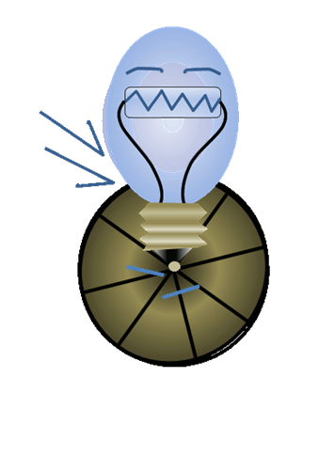

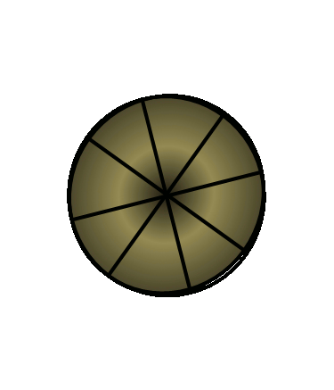
La puissance.
Dans une compétition de type « course », des sportifs s’affrontent.
Ils effectuent tous le même « travail ». Ils partent de « la ligne de départ » et sauf problème, ils franchissent tous la « ligne d’arrivée ».
Le vainqueur, est celui qui fournit ce travail dans le temps le plus court, celui qui à montré par nature ou par efficience, le plus de « puissance ».
Pour une charge en rotation, W = Γ . ω . t
la puissance (P en Watt) est la capacité d’effectuer une rotation
( à produire la force, le couple Γ (Newton Mètre, nécessaire)
à une certaine vitesse (ω en radian/s) :
P = W / t P= Γ . ω
click

Slide 4
La puissance.
Suivant les situations, le calcul de l’énergie peut sembler différent, en fait, cela revient toujours à la même chose...
Une puissance mise en œuvre pendant un certain temps.
Pour l’électricité, W = P. t ou : P = W/t
la puissance (P en Watt) est la capacité à consommer (ou produire) une énergie dans le but d’effectuer un travail, sous une tension (appelée aussi Force-Electro-Motrice FEM, ou Différence De Potentiel DDP), avec une intensité consommée ( quantité d’électron par unité de temps).
Suivant les différents type d ’électricité on verra que l’expression va être modifiée, mais la base reste toujours la même :
P = U.I
La tension sera exprimée en Volt : V
L’intensité en Ampère: A
La différence entre la puissance absorbée (consommée), et celle produite est le résultat de systèmes imparfaits, les pertes.
On quantifie cela pour chaque système par ce que l’on appelle le rendement:
η =P_{produite} / P_{consommée}

Slide 5

La puissance en continu
Avec une alimentation « continue », il n’y a aucune « variation ».
Les éléments, récepteurs, seront considérés en régime établi. Les mises sous tension ou arrêts « régimes transitoires »ne seront pas vus ici.
La tension est constante et le courant aussi ce qui donne directement la puissance en Watt (W):
P = U x I
La puissance en Watt:
P = U.I
Produit de la tension d’alimentation en volt avec le courant qui traverse un récepteur en ampère (puissance consommée), ou produite par un générateur, au rendement près.
click
I
²
+
-
U₁
U₂
I

Slide 6
La puissance en continu
Calculons le courant dans ce circuit, pour pouvoir par exemple, choisir un fusible approprié.
Sachant que le générateur alimente le circuit en 12V, et que la lampe est marquée pour une consommation de 5W.
On considère la chute de tension dans les fils comme négligeable.
La puissance en Watt:
P = U.I
I
²
L’intensité en Ampère:
I = P/U
+
-
U
I = 5/12
I = 0,417A

Slide 7
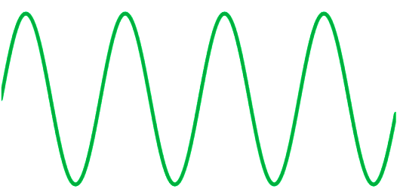
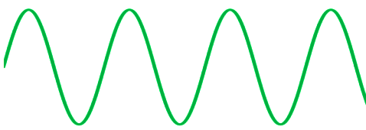

La puissance en alternatif monophasé
Avec une alimentation alternative, les récepteurs de types selfiques (bobinages) vont réagir en s’opposant à la variation de courant. Cette caractéristique produit un déphasage (retard sous forme d’angle) entre U et I ce qui fait que la puissance ne pourra plus être simplement calculée par une multiplication. Il faudra tenir compte de l’angle de déphasage, du « décalage » entre U et I.
U
I
click
U
I
t
<90°

Slide 8
La puissance en alternatif monophasé
Avec une alimentation alternative, les récepteurs de types selfiques (bobinages) vont réagir en s’opposant à la variation de courant. Cette caractéristique produit un déphasage (retard d’angle) entre U et I ce qui fait que la puissance ne pourra plus être simplement calculée par une multiplication. Il faudra tenir compte de l’angle de déphasage, du « décalage » entre U et I.
ϕ
P = U.I. cos ϕ
I
I cos ϕ
U
Quelques grandeurs remarquables:
= 0 donc cos ϕ =1 pour une résistance pure
= 90°C donc cos ϕ =0 pour une inductance pure (jamais vrai, c’est une limite).
I réel
Dans la réalité 0 ≤ ϕ < 90°C
U et I sont les grandeurs efficaces de la tension et du courant alternatif. Pour pouvoir les multiplier il faut d’abord les aligner en multipliant I par le cos ϕ appelé aussi facteur de puissance (PF).

Slide 9
La puissance en alternatif monophasé
Cette puissance P = U.I. cos ϕ en Watt (W)
est appelée en alternatif la puissance « active »… celle qui produit un travail, en relation avec l’élévation de température.
Malgré tout, le producteur d’énergie électrique doit fournir le U et le I total.
On appelle puissance apparente le produit de U et I sans tenir compte du déphasage : S = U.I en Volt-Ampère (VA).
La partie de la puissance qui ne servira qu’a produire du champ magnétique (puissance magnétisante) sera quantifiée sous le terme
de puissance réactive Q= U.I. sinϕ en Volt-Ampère Réactif (VAR).
On représente ces trois grandeurs dans un « triangle des puissances ».
S = U.I
ϕ
Q=U.I. sin ϕ
Q = P.tan ϕ
P = S. cos ϕ
On en tire entres autres:
S²=P²+Q²
S =√(P²+Q²)…
P = U.I. cos ϕ

Slide 10
La puissance en alternatif triphasé
La puissance P en triphasé est toujours la puissance « active »… celle qui produit un travail, en relation avec l’élévation de température. Pour son calcul on tient compte de la puissance sur les trois phases. Pour cela on peut additionner la puissance active de chaque phase si le réseau n’est pas équilibré… P =P₁+P₂+P₃ = V₁.I₁.Cosϕ₁ + V₂.I₂.Cosϕ₂ + V₃.I₃.Cosϕ₃
Si le réseau est équilibré, les grandeurs ont les mêmes valeurs sur toutes les phases donc P = 3. V.I.cos ϕ
Or V = U/√3 =U. √3 /3 et parce que 1/√3 =√3 /3
On obtient P = U.I. √3. cos ϕ en Watt (W).
click
L₁
Dans le cas d’un réseau équilibré la somme des courants dans le neutre I_{N}= 0A à chaque instant on pourra donc ne pas
le raccorder s’il n’y a aucun risque de déséquilibre…
I₁
V₁
P₁
N
V₂
I₂
V₃
P₂
L₂
P₃
I₃
L₃

Slide 11
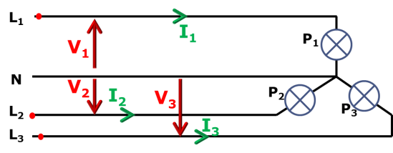
La puissance en alternatif triphasé
Le type de branchement précédent fait que chaque récepteur, ou groupe de récepteurs est raccordé entre phase et neutre. Le neutre est donc le point central, et chaque récepteur est soumis à la tension simple V, et parcouru par le courant de phase I (en cas d’équilibre V= V1=V2=V3 et I =I1=I2=I3).
Ce branchement se nomme « couplage étoile ».
On a donc P = U.I. √3. cos ϕ en Watt (W).
L’autre raccordement possible en triphasé est le « couplage triangle ».
Chaque récepteur « voit » la tension entre phases U (tension composée). C’est le courant dans chaque phase qui se partage (J) entre les récepteurs, ce qui donne J=I/ √3.
click
L₁
J₁₂
I₁
U₁₂
P₁
P₃
On obtient donc le même résultat que précédemment:
P = U.I. √3. cos ϕ
en Watt (W).
I₂
U₃₁
J₂₃
P₂
L₂
J₃₁
U₂₃
I₃
L₃

Slide 12
La puissance en alternatif triphasé
La puissance apparente représente la grandeur devant être « mise à la disposition» des utilisateurs sans tenir compte du déphasage de U et I qui dépend du récepteur final (tout comme en monophasé). Avec la même raison vue pour P on obtient : S = U.I. √3 en Volt-Ampère (VA).
La partie de la puissance qui ne servira qu’à produire du champ magnétique (puissance magnétisante) sera quantifiée sous la forme de puissance réactive (tout comme en monophasé). Avec le même raisonnement vu pour P on obtient Q = U.I. √3. sinϕ en Volt-Ampère Réactif (VAR).
On représente ces trois grandeurs dans un « triangle des puissances » comme en monophasé.
S = U.I. √3
Q=U.I . √3. sin ϕ
Q = P.tan ϕ
ϕ
P = S. cos ϕ
On en tire entres autres:
S²=P²+Q²
S =√(P²+Q²)…
P = U.I . √3. cos ϕ

Slide 13

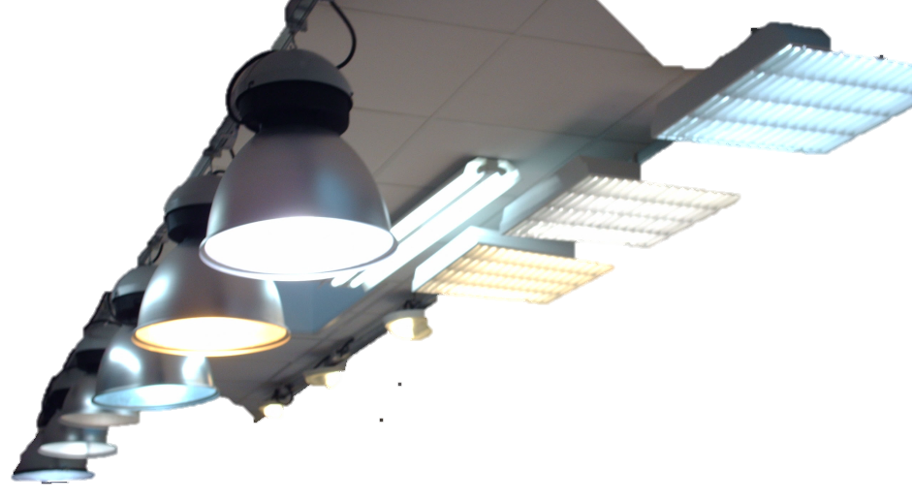
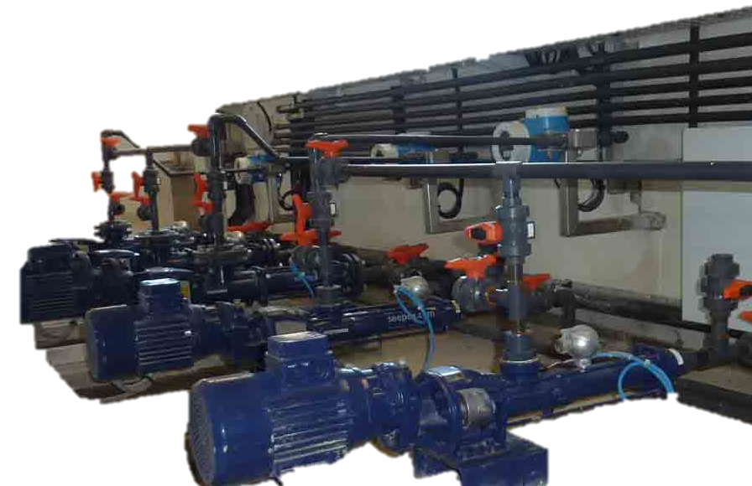
Le bilan des puissances
À diverses occasions, l’électricien peut avoir à faire un « bilan » des puissances nécessaires à son installation. Pour des fins d’économie d’énergie, de répartition des activités en fonction des limites de charges du circuit, ou pour calculer un générateur de puissance réactive rendu nécessaire par des pénalités payées au fournisseur d’énergie. Dans ce dernier cas, on parlera de compensation de facteur de puissance, de redressement de cos ϕ. (compensation de cos ϕ).

Slide 14
Le bilan des puissances
Pour réaliser ce bilan on additionne les puissances actives de tous les appareils présents sur le réseau et fonctionnant en même temps. On pourra être amené à tenir compte d’un coefficient si tout ne fonctionne jamais en même temps, par exemple 80% des moteurs tournent en même temps…
De la même manière, on additionne les puissances réactives de tous les équipements.
On calcule le P total, le Q total, ce qui nous permet de calculer le S total ce qui n’est pas possible en additionnant directement les puissances apparentes de chaque équipement. Chaque récepteur ayant ses caractéristiques propres le déphasage est donc très souvent différent, et donc n’étant pas «alignées» les puissances apparentes ne peuvent pas s’additionner entres elles.
Q₂=U.I₂. √3.sin ϕ2
Q₁=U.I₁. √3.sinϕ1
S₂=U.I₂.√3
Q₃=U.I₃. √3.sin ϕ3
S₁ =U.I₁. √3
ϕ1
S₃=U.I₃ . √3
ϕ2
ϕ3
P₁=U.I₁.√3.cosϕ1
P₂=U.I₂.√3.cosϕ2
P₃=U.I₃. √3.cosϕ3

Slide 15
Le bilan des puissances
S_{totale} =√(P_{totale}²+Q_{totale}²)
Q_{totale}=Q₁+Q₂+Q₃
ϕ_{total}
P_{totale}= P₁+ P₂+ P₃
Q₂=U.I₂. √3.sin ϕ2
Q₁=U.I₁. √3.sinϕ1
S₂=U.I₂.√3
Q₃=U.I₃. √3.sin ϕ3
S₁ =U.I₁. √3
ϕ1
S₃=U.I₃ . √3
ϕ2
ϕ3
P₁=U.I₁.√3.cosϕ1
P₂=U.I₂.√3.cosϕ2
P₃=U.I₃. √3.cosϕ3

Slide 16
Le bilan des puissances
S_{totale} =√(P_{totale}²+Q_{totale}²)
Q_{totale}=Q₁+Q₂+Q₃
ϕ_{total}
P_{totale}= P₁+ P₂+ P₃
EDF fixe le seuil de déphasage acceptable entre U et I à 21,9°C soit un cos ϕ qui doit être ≥ 0,928 . Sur les factures, EDF mentionne la tangente ϕ qui doit être ≤ 0,401 . Au-delà de ces valeurs, une pénalité financière sera appliquée si un seuil de quantité d’énergie est atteint.
Ce que l’on vérifie facilement avec le calcul précédent:
Cos ϕ_{total} = P_{totale} /S_{totale} ou Tang ϕ_{totale}=Q_{totale}/P_{totale}

Slide 17
Le bilan des puissances
S_{totale} =√(P_{totale}²+Q_{totale}²)
Q_{C}
S_{compensée} =√(P_{totale}²+(Q_{totale} - Q_{c})²)
Q_{totale}=Q₁+Q₂+Q₃
ϕ_{total}
P_{totale}= P₁+ P₂+ P₃
Pour le cas de dépassement de puissance, et donc d’énergie, réactive, l’électricien de l’entreprise a intérêt d’installer des « générateurs » d’énergie réactive. Les composants de base de ces générateurs sont les condensateurs, qui déphasent le courant en lui donnant 90° d’avance sur la tension à l’inverse des bobines ou de tout élément selfique pur.
Cela revient sur le triangle des puissances à « retrancher » l’énergie réactive Qc fournie par la batterie de condensateur.

Slide 18
Le bilan des puissances
Q_{C}
S_{totale} =√(P_{totale}²+Q_{totale}²)
Q_{C}=Q_{totale}-Q_{autorisée}
S_{compensée} =√(P_{totale}²+(Q_{totale} - Q_{c})²)
Q_{totale}=Q₁+Q₂+Q₃
ϕ_{total}
P_{totale}= P₁+ P₂+ P₃
Q_{autorisée}
Dans la pratique, une fois calculée la puissance active totale, la puissance réactive totale, on calcule la puissance réactive maximum que l’on peut se permettre. Q _{autorisée} = P_{totale} . Tangϕ _{autorisée}
Q _{autorisée} = P_{totale} . 0,401
En retranchant ce Q autorisé au Q total calculé on obtient la puissance réactive minimum que doit fournir le générateur à acheter.

Slide 19
Le bilan des puissances
Q_{C}
S_{totale} =√(P_{totale}²+Q_{totale}²)
Q_{C}=Q_{totale}-Q_{autorisée}
S_{compensée} =√(P_{total}²+(Q_{total} - Q_{c})²)
Q_{totale}=Q₁+Q₂+Q₃
ϕ_{total}
P_{totale}= P₁+ P₂+ P₃
Q_{autorisée}
Pour calculer, si besoin, la valeur de chacun des condensateurs (identiques) composants le générateur de puissance réactive on se sert de Qc =CU²ω
Q_{C}=Q_{totale}-Q_{autorisée}= C_{total}.U².ω
C_{total} =(Q_{totale}-Q_{autorisée}) /(U².ω)
Dans le cas d’un couplage triangle chaque condensateur « voit » U donc un condensateur vaudra 1/3 du total. C=Qc/(3.U².ω)

Slide 20
Le bilan des puissances
Q_{C}
S_{totale} =√(P_{totale}²+Q_{totale}²)
Q_{C}=Q_{totale}-Q_{autorisée}
S_{compensée} =√(P_{total}^{e2}+(Q_{totale} - Q_{c})²)
Q_{totale}=Q₁+Q₂+Q₃
ϕ_{total}
P_{totale}= P₁+ P₂+ P₃
Q_{autorisée}
C_{total} =(Q_{totale}-Q_{autorisée}) /(U².ω)
Dans le cas d’un couplage étoile chaque condensateur « voit »la tension simple V = U/√3 donc un condensateur vaudra 1/3 du total. C=Qc/(3.V².ω)= Qc/(U².ω)
On choisira le couplage Triangle, car les capacités nécessaires seront moins importantes

Slide 21
À vous de jouer
Vous travaillez pour une entreprise qui paye une majoration pour consommation d’énergie réactive. Vous devez faire un bilan et proposer une solution.
L’inventaire vous permet de repérer cinq systèmes identiques avec
3 moteurs triphasés chacun, dont les caractéristiques, sont:
M1 P=6kW; η = 0,7; cos ϕ =0,8
M2:P= 9kW; η = 0,65; cos ϕ =0,7
M3 P=13kW; η = 0,6; cos ϕ =0,5
On précise que les puissances indiquées sur les plaques signalétiques sont toujours les puissances utiles.
Le chauffage électrique à une puissance de 25kW.
Le réseau d’éclairage est composé de 50 luminaires de 4 tubes fluorescents de 60W avec un facteur de puissance de 0,7.

Slide 22
À vous de jouer
On va construire un tableau pour tout recenser, et faire les calculs.
Equipement | P en kW | Q en kVAR | Aide
5 M1
5M2
5M3
Chauffage elec
éclairage
Totaux

Slide 23
À vous de jouer
On va construire un tableau pour tout recenser, et faire les calculs.
Equipement | P en kW | Q en kVAR | Aide
5 M1 |  |  | P=Pu/η donc P de 5M1 =5.Pu/η =5x6/0,7 cos ϕ =0,8 donc tangϕ =0,75 Q= P. tangϕ
5M2 |  |  | tangϕ =1,02
5M3 |  |  | tangϕ =1,73
Chauffage elec |  |  | Pas de déphasage
éclairage |  |  | 4x50= 200 tubes tangϕ =1,02
Totaux

Slide 24
À vous de jouer
On va construire un tableau pour tout recenser, et faire les calculs.
Equipement | P en kW | Q en kVAR | Aide
5 M1 | 43 | 32 | P=Pu/η donc P de 5M1 =5.Pu/η =5x6/0,7 cos ϕ =0,8 donc tangϕ =0,75 Q= P. tangϕ
5M2 | 5x9/0,65=69,2 | 69,2x1,02=70,6 | tangϕ =1,02
5M3 | 5x13/0,6=108 | 108x1,73=187 | tangϕ =1,73
Chauffage elec | 25 |  | Pas de déphasage
éclairage | 200x60= 12000W= 12kW | 12x1,02=12,2 | 4x50= 200 tubes tangϕ =1,02
Totaux | 43+69,2+108+25+12 =257,2 | 32+70,6+187+12,2=301,8
S_{totale} =√(P_{totale}²+Q_{totale}²)= √(257,2²+301,8²)=397kVA
PF = cosϕ = P/S=257,2/397=0,648 bien inférieur à 0,928

Slide 25
À vous de jouer
P_{totale}= 257,2 kW
Q_{totale}=301,8 kVAR
S_{totale} =397 kVA
La puissance réactive autorisée ne doit pas dépasser:
Q_{autorisée} = P_{totale} x 0,401= 257,2 X 0,401 =103,14 kVAR
L’énergie à compenser est donc de
Qc = Q_{totale}- Q_{autorisée} =301,8 - 103,14=199 kVAR
Soit, à acheter, une batterie de condensateurs de 200 kVAR
Ce qui au niveau d’un condensateur donne:(couplés en triangle réseau triphasé plus neutre 230/400V 50Hz)
C = Qc /(3.U².ω)
C = 200 000/(3 x 400²x314)
C = 1327µF

